Slide 1
9강 MySQL Trigger

Slide 2
Trigger
트리거(Trigger)
- 주로 테이블에 연결 되어 Insert, Update, Delete명령에서 동작 하며, Before, After 로 나뉘어 전 후 로 1회 실행이 된다.
- 너무 많은 트리거는 성능에 큰 영향을 준다.
- 프로그램 보수 시 혼잡이 가중 된다.
- TCL 명령은 사용이 불가(COMMIT, ROLLBACK, SAVEPOINT)

Slide 3
Trigger
트리거(Trigger)
- OLD.컬럼명 : UPDATE, DELETE 동작에서 사용 되며, 변경전/삭제전 컬럼의 데이터를 사용 할 수 있다.
- NEW.컬럼명 : INSERT, UPDATE 동작에서 사용 되며, 새로이 입력 될 데이터를 사용 할 수 있다.
- DELIMITER : Trigger, Procedure에서 사용하는 구문을 묶어 주는 역할을 한다.

Slide 4
Trigger
기본 구조
DELIMITER //
CREATE TRIGGER trigger_name
{BEFORE | AFTER} {INSERT | UPDATE | DELETE}
ON table_name FOR EACH ROW
BEGIN
--trigger body
END;//
DELIMITER ;

Slide 5
Trigger
예제
create table customer_history as select * from customer where 1= 0;
delimiter //
CREATE TRIGGER customer_data_insert_history
BEFORE INSERT
ON customer FOR EACH ROW
BEGIN
INSERT INTO customer_history(c_id, c_name, c_mobile, level, zipcode, age)
VALUES(NEW.c_id, NEW.c_name, NEW.c_mobile, NEW.level, NEW.zipcode, NEW.age);
END;//
delimiter ;
insert into customer(c_id, c_name, c_mobile, level, zipcode, age)
values(23, '트리가', '010-0000-0011', 'TOP', '12312', 40);

Slide 6
Trigger
예제
delimiter //
CREATE TRIGGER customer_data_insert_history_b
BEFORE INSERT
ON customer FOR EACH ROW
BEGIN
INSERT INTO customer_history(c_id, c_name, c_mobile, level, zipcode, age)
VALUES(NEW.c_id, 'blank', '000', '-', '-', 0);
END;//
delimiter ;
insert into customer(c_id, c_name, c_mobile, level, zipcode, age)
values(32, '트추가', '010-0000-0011', 'TOP', '12312', 40);

Slide 7
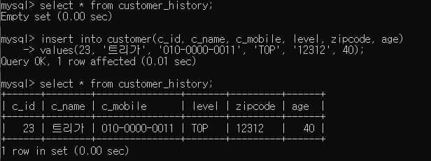
Trigger
예제 결과

Slide 8
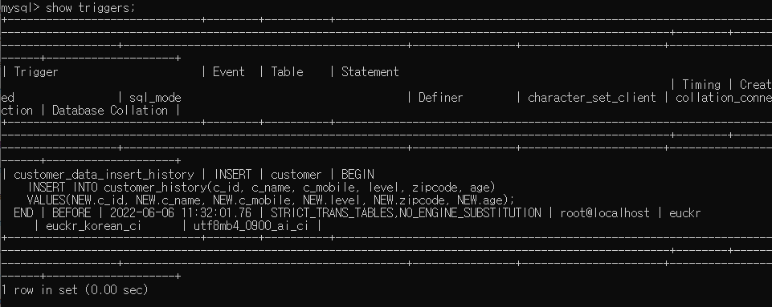
Trigger
트리거 확인 1: 생성된 내용까지 모두 보여 줌.
- SHOW TRIGGERS;
- 생성한 트리거 목록을 확인할 수 있음.

Slide 9
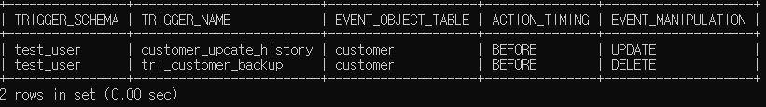
Trigger
트리거 확인 2 : 테이블로 확인하여 원하는 컬럼만 골라서 볼 수 있음.
- select trigger_schema, trigger_name, event_object_table,
action_timing, event_manipulation
from information_schema.triggers
where trigger_schema = 'test_user';

Slide 10
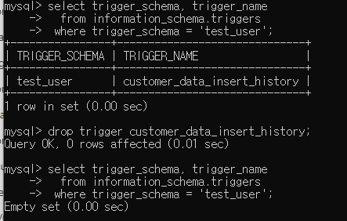
Trigger
트리거 삭제 : 생성한 트리거를 삭제
- DROP TRIGGER 트리거명;
※ 삭제 확인 메시지 없이 바로 삭제 됨.

Slide 11
Trigger
실습 1. 상품권 발급 이력 테이블을 만들고 상품권발급 테이블에 입력이 되기 전 이력테이블에 입력이 되도록 하시오.(type : ‘BEFORE INSERT’)
* 상품권 발급 이력 테이블 voucher_history
* 상품권 발급 이력 테이블 컬럼 순번(idx int), 유형(type varchar(20)), 일자(idate timestamp)
실습 2. ‘실습 1‘에 입력 후 이력테이블에 입력이 되도록 하시오. (type : ‘AFTER INSERT’)

Slide 12
Trigger
실습 3. ‘실습 1‘에 수정 전, 후 이력테이블에 입력이 되도록 하시오.
(type : ‘BEFORE UPDATE’, ‘AFTER UPDATE’)
실습 4. ‘실습 1‘에 삭제 전, 후 이력테이블에 입력이 되도록 하시오.
(type : ‘BEFORE DELETE’, ‘AFTER DELETE’)
실습 5. customer 백업 테이블을 만들고 고객정보가 삭제 될 때 백업 테이블에 입력 되도록 구성 하시오.

Slide 13
Trigger
실습 6. customer 테이블에 생성된 트리거를 모두 삭제 하고 확인 하시오.
실습 7. customer 테이블 데이터가 삭제 될 때 이름을 ‘-’ 로 대처하여 백업 되는 트리거를 작성 하시오.
실습 8. customer 테이블 데이터가 수정 될 때 이름은 변경 전 내용으로 하고 나머지 데이터는 새로 입력 되는 데이터로 백업되도록 트리거를 작성 하시오.

Slide 14
Trigger
트리거 - 변수
- 트리거 내에서 변수를 선언하여 사용 할 수 있다.
- 선언된 변수는 select문을 이용할 수 있으며, 연산 또한 가능하다.

Slide 15
Trigger
트리거 - 변수
- 예시
delimiter //
CREATE TRIGGER customer_update_history
BEFORE UPDATE
ON customer FOR EACH ROW
BEGIN
DECLARE total_count int;
SELECT COUNT(*) INTO total_count FROM customer;
INSERT INTO customer_history(c_id, c_name, c_mobile, level, zipcode, age)
VALUES(NEW.c_id, NEW.c_name, NEW.c_mobile, NEW.level, NEW.zipcode, total_count);
END;//
delimiter ;

Slide 16
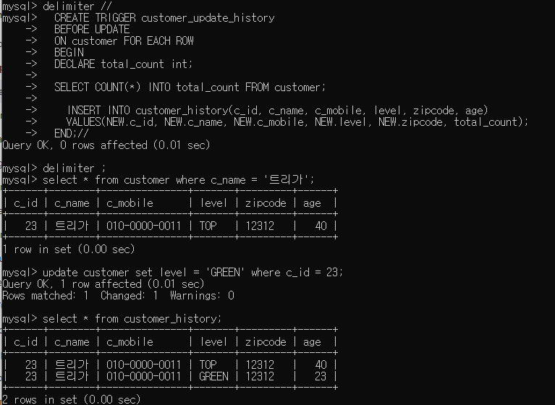
Trigger

Slide 17
Trigger
트리거 - 조건
- 트리거 내에서 조건문 ( IF, ELSEIF, ELSE )을 사용할 수 있다.
- 변수, OLD.컬럼, NEW.컬럼 모두 사용 가능하며 비교, 연산 할 수 있다.
- OLD.컬럼, NEW.컬럼에 대입은 불가.

Slide 18
Trigger
트리거 - 조건
- 예시
delimiter //
CREATE TRIGGER customer_update_history
BEFORE UPDATE
ON customer FOR EACH ROW
BEGIN
DECLARE total_count int;
SELECT COUNT(*) INTO total_count FROM customer;

Slide 19
Trigger
트리거 - 조건
- 예시(계속)
IF total_count > 20 THEN
SET total_count = 0;
ELSEIF total_count = 30 THEN
SET total_count = 1;
ELSE
SET total_count = 3;
END IF;
INSERT INTO customer_history(c_id, c_name, c_mobile, level, zipcode, age)
VALUES(NEW.c_id, NEW.c_name, NEW.c_mobile, NEW.level, NEW.zipcode, total_count);
END;//
delimiter ;

Slide 20
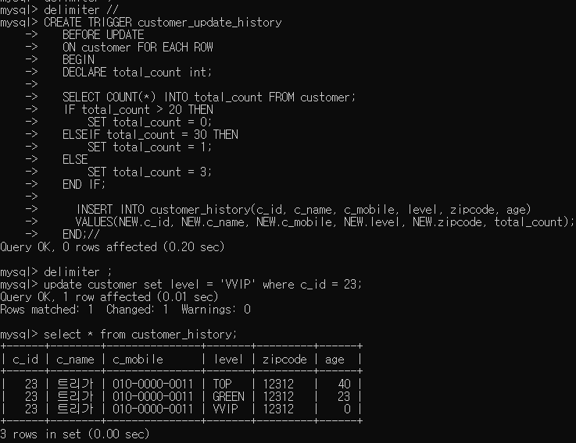
Trigger
트리거 - 조건

Slide 21
Trigger
실습 9. voucher 테이블의 이력 테이블을 만들고 voucher테이블에 입력 시 이력 테이블에 입력 되도록 트리거를 생성 하시오. 이력테이블에 입력 시 지급 금액은 10%를 제거한 후 입력 하시오.(소수점 무시)
실습 10. “실습 9”의 내용을 10만원 미만은 10%제거를 하지 않도록 변경하여 적용 하시오.(트리거 제거 후 재 작성)

